Slide 1

JAVA 12

Slide 2
Kalbėsime apie
Klaidų gaudymą ir mėtymą

Slide 3
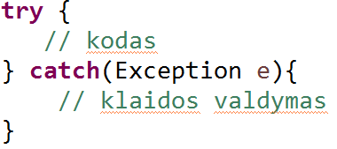
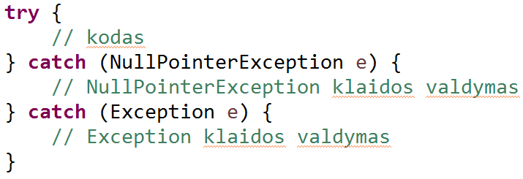
Try catch

Slide 4
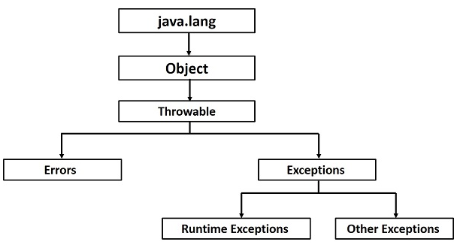
Exceptions

Slide 5
Checked vs unchecked
Checked:
Paveldi iš Exception
Tikrinama kompiliavimo metu ar į klaidą atkreipiamas dėmesys
Būtina gaudyti arba deklaruoti kad metodas mes klaidą
Naudojama jeigu programa turėtų galėti atsigauti po klaidos
Norima kad klientas susidorotų su klaida
Unchecked:
Paveldi iš RuntimeException
Gaudyti nebūtina
Naudojama jeigu programa negalės nieko padaryti dėl klaidos

Slide 6
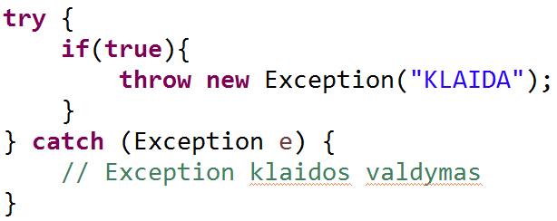
Throw
Galima mesti klaidos tipo objektą

Slide 7
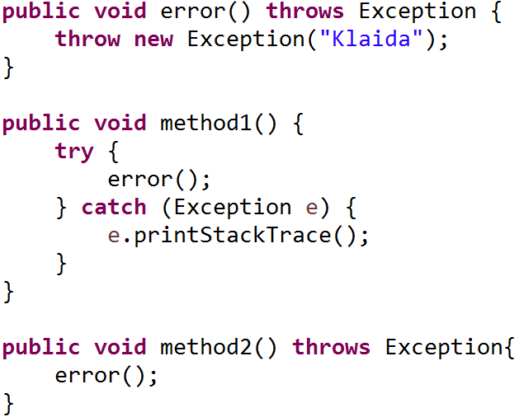
Throws
Skirtas perduoti checked klaidos gaudymą metodo kvietėjui

Slide 8
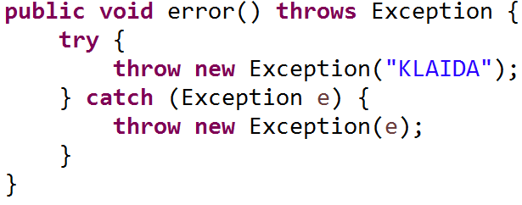
Exception metodai IR konstruktoriai
Metodai:
getMessage
printStackTrace
fillInStackTrace
getCause
Konstruktoriai
String
Throwable
String, Throwable

Slide 9
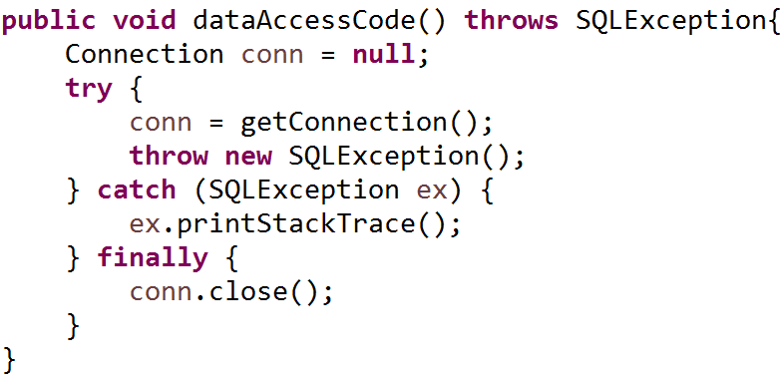
Finally
Bus kviečiamas visada:
po klaidos apdorojimo, jeigu apdorojime nekils klaida a
Jeigu nekils jokio klaida
Naudojamas resursų uždarymui/išvalymui

Slide 10
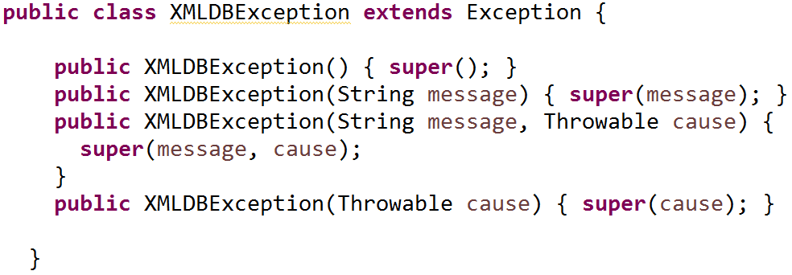
KO (ne)daryti su klaidomis?
Praplečiant aprašyti tokius pačius konstruktorius
Jeigu programa turėtų atsigauti po klaidos – checked
Jeigu programa negali nieko padaryti dėl klaidos – unchecked
Error – vidiniams JVM procesams
Neslėpti klaidos
Neignoruoti klaidos
Loginti klaidą vieną kartą
Nenaudoti throws programos eigai
Klaidos - brangu
Trūkumai:
Gali apkrauti kodą
Privalumai:
Atskiriamas klaidos valdymo kodas nuo verslo logikos

Slide 11
Užduotis – kavos aparatas
Norintiems pasigilinti:
http://www.javaworld.com/article/2076700/core-java/exceptions-in-java.html
Dirbam su kolegos kavos aparatu – vėliau grąžinam kolegai kavos aparatą
Reikia sukurti exception klasę ir ją panaudoti (klaidas sukurti praplečiant Exceptions, ir deklaruoti throws ant reikiamų metodų, kad klaidas gaudyti reikėtų Main klasėje) kai:
Trūksta produktų
Reikia valyti aparatą
Nėra tokio tipo kavos – nereikia, nes tai įprastas scenarijus
Atspausdinti visas detales apie klaidas

